Slide 1
JavaScript naredbe ponavljanja ( petlje )
Programiranje za web

Slide 2
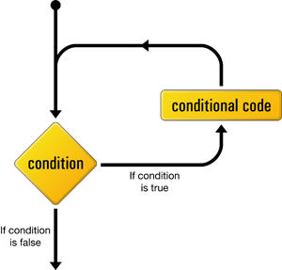
Naredbe ponavljanja - petlje
Petlje su izrazi kojima se ostvaruje ponavljanje određene naredbe ili bloka naredbi.
Naredbe će se ponavljati dok je ispunjen određeni logički uvjet.

Slide 3
WHILE petlja
var a = 1;
while ( a < 10 ) {
alert(a);
}
1
a
Petlja se izvodi ako je uvijet: a < 10 točan.
Beskonačna petlja!
Ne mijenjamo varijablu a, pa se petlja izvodi cijelo vrijeme.

Slide 4
WHILE petlja
var a = 1;
while ( a < 10 ) {
alert(a);
a++;
}
1
a
9
Petlja se izvodi ako je uvijet: a < 10 točan.
a
Nakon nekog vremena varijabla a će iznositi 10 i tada će program izaći iz petlje!

Slide 5
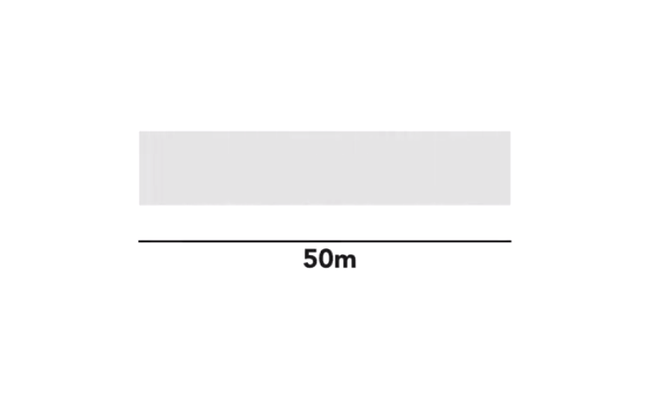
Želimo izgraditi ogradu duljine 50 metara tako da na svakih 10 metara imamo po jedan stup. Koliko stupova trebamo?

Slide 6
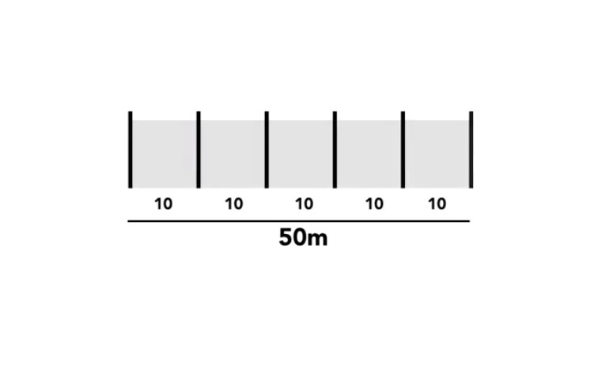
Želimo izgraditi ogradu duljine 50 metara tako da na svakih 10 metara imamo po jedan stup. Koliko stupova trebamo?

Slide 7
WHILE petlja
var i = 1;
while ( i < 10 ) {
naredba 1
naredba 2
itd ...
i++;
}
→ 1. kreiranje indeksa
→ 2. provjera uvjeta
→ 3. povećavanje indeksa

Slide 8
DO WHILE petlja
var a = 1;
do {
naredba 1
naredba 2
a++;
} while ( a < 10 );
Kod unutar petlje će se uvijek izvesti barem jednom!

Slide 9
FOR petlja
1.
2.
3.
for ( var i = 1 ; i < 10 ; i++ ) {
naredba 1
naredba 2
itd ...
}
kreiranje indeksa
provjera uvjeta
povećavanje indeksa

Slide 10
Pitanje???
Što će ispisati alert naredba u sljedećem kodu:
var x = 45;
while ( x > 2 ) {
x--;
}
alert(x);
Notes:
Odgovor na pitanje je: 2 !?

